Slide 1
Doyo Feed系统
运营设定推荐Feed
好友主播推荐Feed
关注主播推荐Feed
国家、语言推荐Feed（基于推荐算法、标签、模型，大数据）
业务层
Feed内容数据
用户关系数据
用户个性数据
在线用户数据
数据管理层
Kafka，Rpc/Ntf
DoyoRouter消息路由
Consul，服务发现、注册、健康检查
调链跟踪
基础层
RedisCluster
TiDB/Cassandra/ScyllaDB
Mysql
ELK
存储层

Slide 2
业务层：按产品设计、业务分类划分为几类推荐服务，以流水线的方式交互，方便裁剪和扩充。前端业务层通过协议获取用户的推荐feed信息。计算用户的feed推荐列表。
数据管理层：对feed数据、用户好友数据、用户关注数据，用户个性数、在线用户数据进行管理，提供接口给业务进行访问，保证数据Cache和DB数据一致性。倒排关系管理：我关注或我的好友上线开始推流后能通知到feed服务实时计算。
基础层：提供服务之间的交互(rpc/notify)、消息路由、负载均衡、Fallover、健康检查、服务发现。
存储层：Cache和数据库，RedisCluster（主备、sentinel）作为Cache。Mysql作为关键数据的存储。对于Distribute Database：TiDB，Cassandra，ScyllaDB作为选型。ELK做调链跟踪。
计算层：现在Feed的计算逻辑在业务层，将来数据量大可以将展示、计算分离，独立出Feed计算层，以MR的形式。提高Feed推荐的实时性。

Slide 3
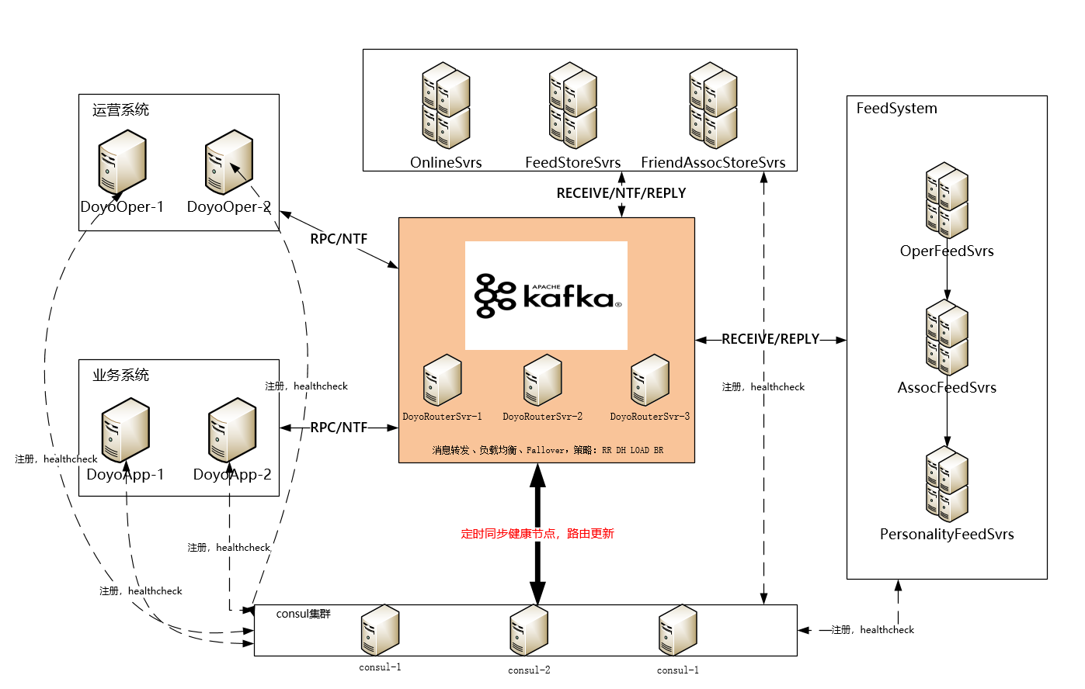
后台逻辑架构

Slide 4
服务介绍，以下是推荐系统中的各类服务，服务都是多实例。
DoyoOnlineSvr：在线人员管理。总共在线人数、国家在线人数、过滤在线好友、过滤在线粉丝、活跃，本地内存+redis。广播、取模。
DoyoRelationShipSvr：管理用户好友、粉丝、关注三类关系。存储redis+mysql，三类关系的人数、列表，在线好友、粉丝列表。取模。
DoyoLiveMgrSvr：Live管理服务。在线的开播房间，本地内存+redis。广播、取模。
DoyoRecommendOperationSvr：推荐运营服务。负责支持推荐列表中的运营干预。
DoyoRecommendRelationSvr：推荐关系服务，负责生成基于关系链的推荐列表。
DoyoRecommendPersonalitySvr：推荐个性服务，根据国家、语言、用户习惯，依据大数据生成推荐。

Slide 5
ScyllaDB vs TiDB对比: https://db-engines.com/en/system/ScyllaDB%3BTiDB
数据库引擎排名：https://db-engines.com/en/ranking。
Feed系统参考：https://blog.csdn.net/yujs20081002227/article/details/41846035，http://www.open-open.com/lib/view/open1462432235149.html。
RedisCluster：https://mp.weixin.qq.com/s?__biz=MzA4NTU2MTg3MQ==&mid=2655165392&idx=1&sn=679a226f4ffecc152ca222e13cd8df9a&chksm=84603cb0b317b5a677fab4f69238062cad6e17c69a938d74f1027f413329727410d6c97705bd&mpshare=1&scene=23&srcid=09185JB3mC8nf1C0KkHejh48#rd。

